Slide 1
MẾN CHÀO CÁC EM!

Slide 2
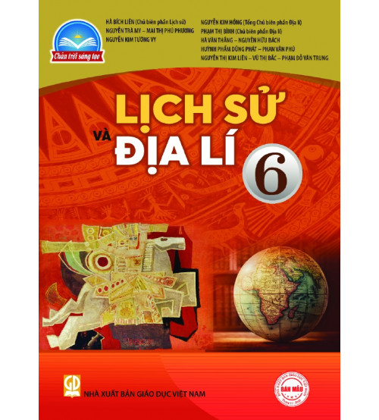
Chương 1: Tại sao cần học lịch sử?
Chương 2: Thời kỳ nguyên thủy
PHÂN MÔN: LỊCH SỬ - KHỐI 6
Năm học: 2021-2022
PHÂN MÔN LỊCH SỬ
Chương 3: Xã hội cổ đại
Chương 4: Đông Nam Á từ những thế kỉ giáp công nguyên đến thế kỉ X
Chương 5: Việt Nam từ khoảng TK VII trước công nguyên đến đầu TK X

Slide 4
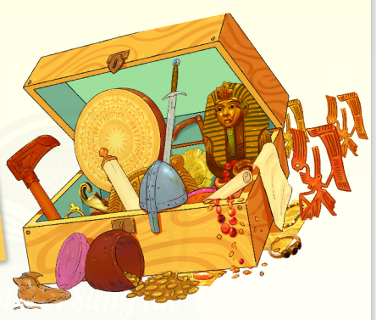
Các em quan sát hình và cho biết trong chiếc hộp này chứa đựng những gì ?
Thế giới của chúng ta được hình dung giống như chiếc hộp. Nó chứa đựng trong đó những sự kiện và năm tháng mà con người đã trải qua. Mỗi đồ vật trong chiếc hộp đều có câu truyện lịch sử riêng. Giải mã được nội dung của chúng sẽ giúp ta phần nào biết được những chuyện xảy ra trong quá khứ. Chuyện đó xảy ra vào lúc nào và ở đâu? Các em sẽ tìm thấy “chìa khóa” để khám phá quá khứ trong chương này.

Slide 5
NỘI DUNG BÀI HỌC
I. LỊCH SỬ VÀ MÔN LỊCH SỬ
II. VÌ SAO PHẢI HỌC LỊCH SỬ

Slide 6
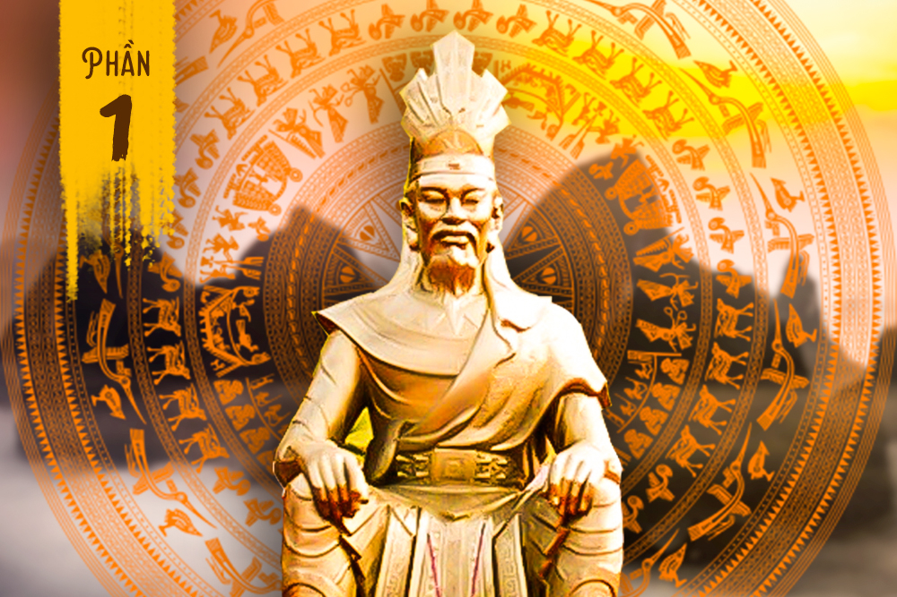
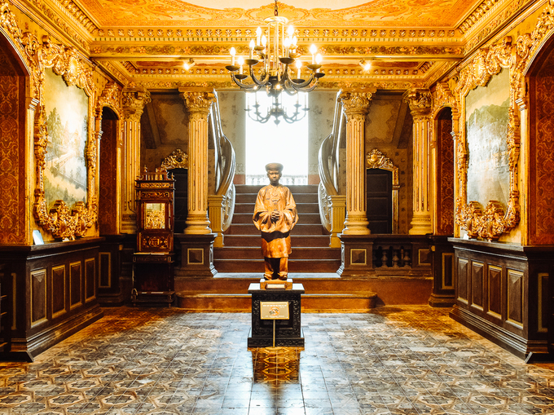
VUA HÙNG
CUNG ĐIỆN VUA BẢO ĐẠI

Slide 7
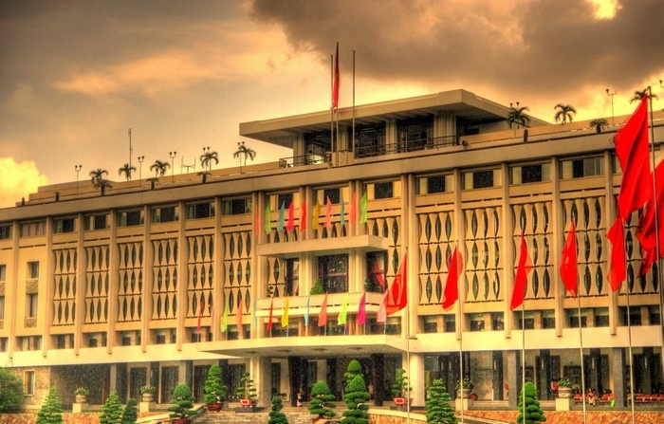
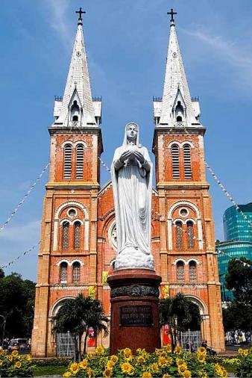
DINH ĐỘC LẬP
NHÀ THỜ ĐỨC BÀ

Slide 8
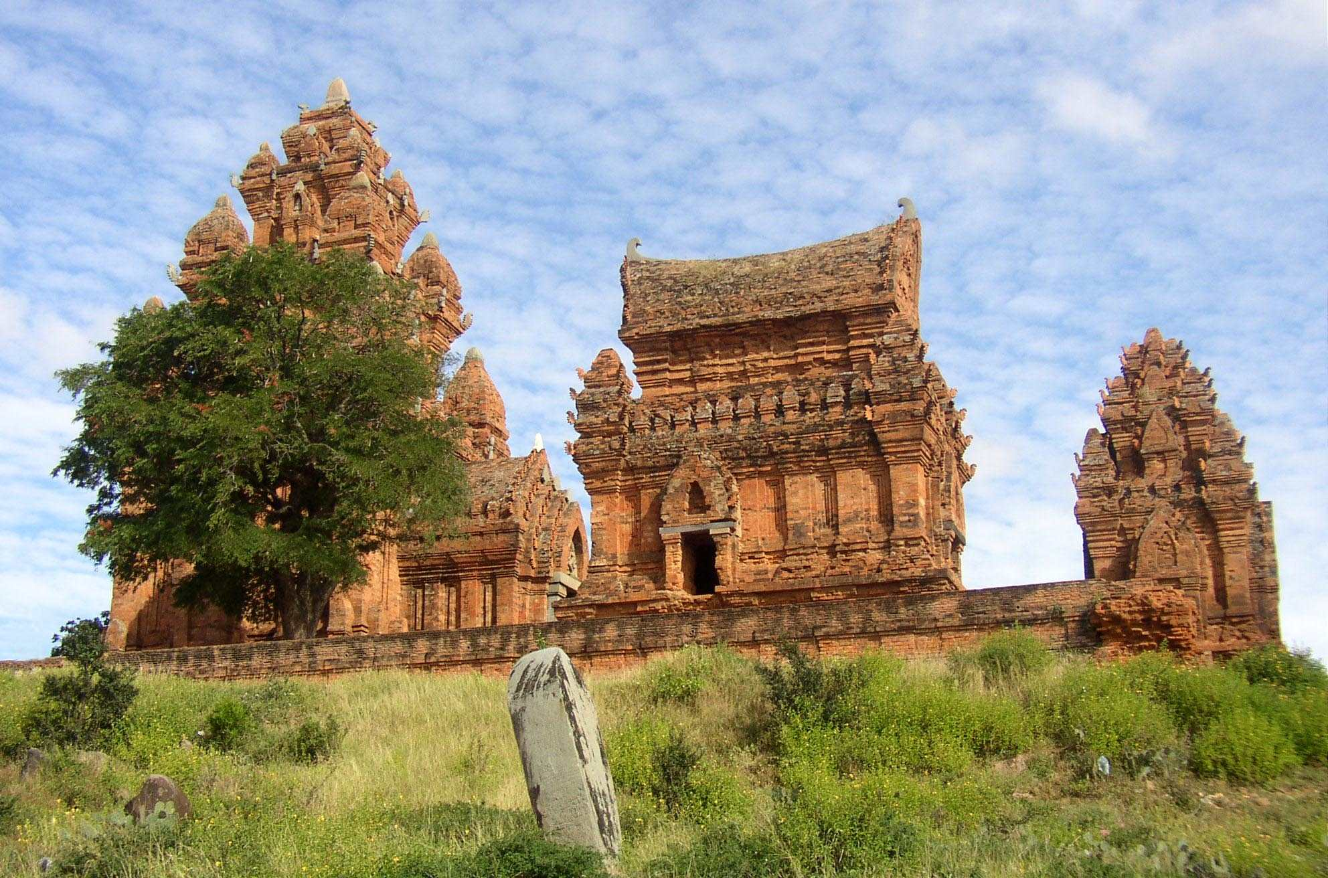
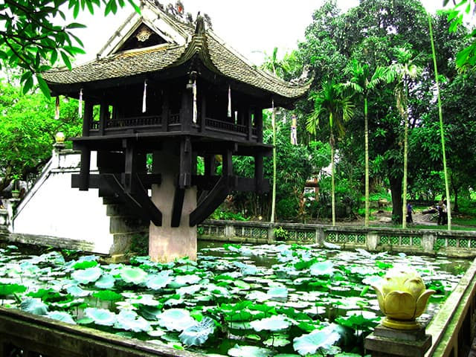
NhnhNhững gì đã diễn ra, đã xảy ra, người ta gọi là gì?
Quá khứ.
THÁP CHÀM
CHÙA MỘT CỘT

Slide 9
Vòng đời sinh trưởng của cây

Slide 10
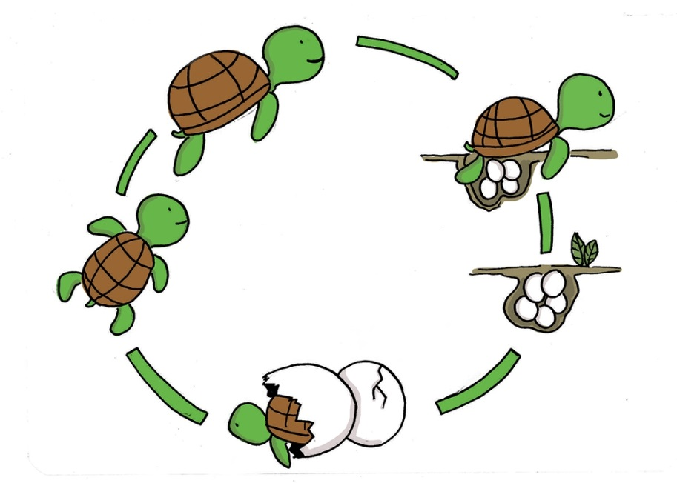
Vòng đời sinh trưởng của Baba

Slide 11
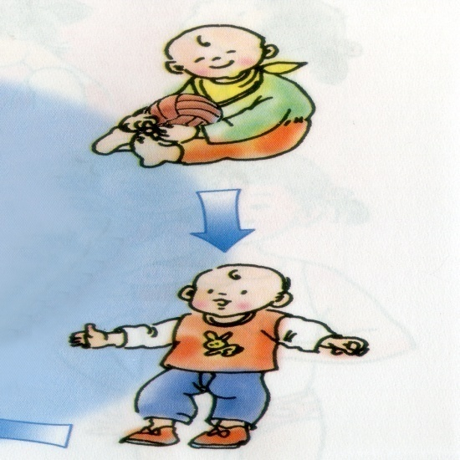
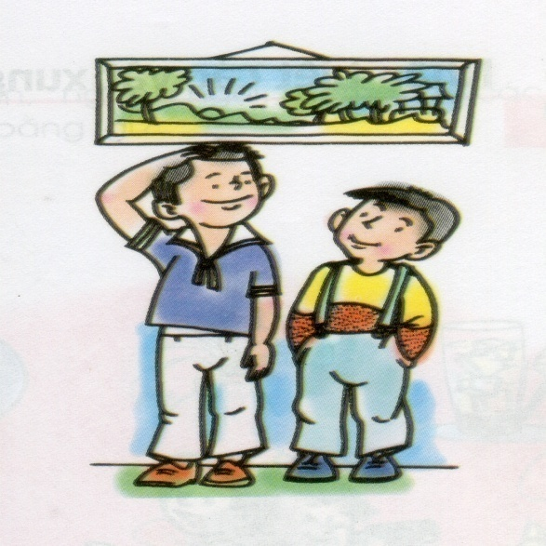
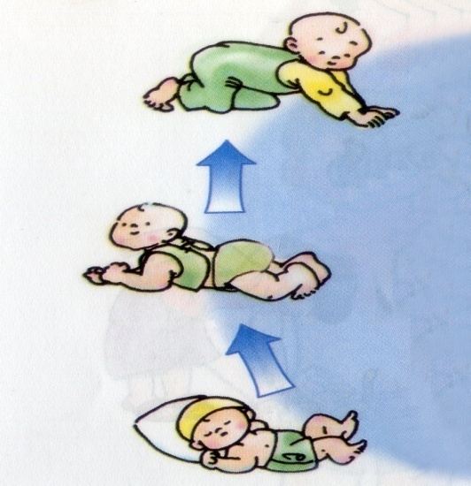
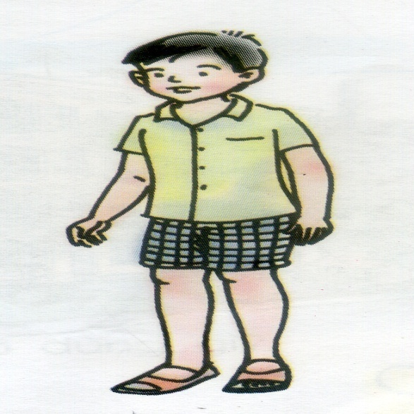
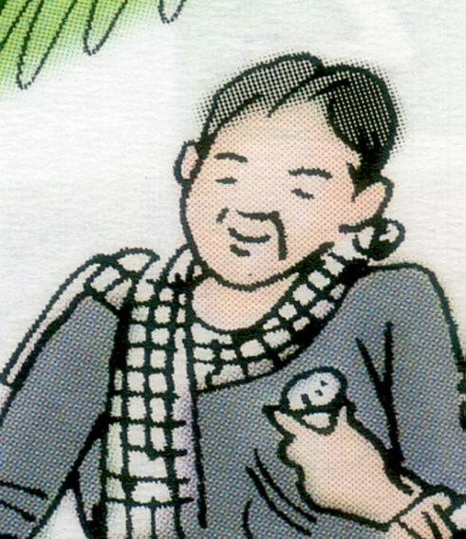
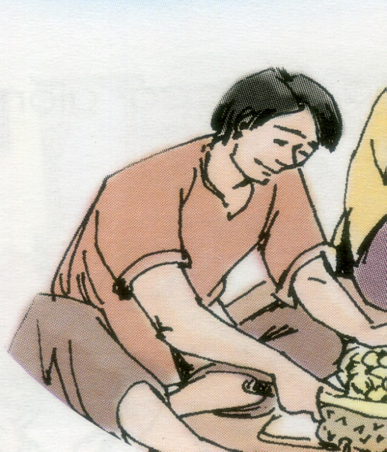
Quá trình sinh ra, lớn lên và phát triển của con người

Slide 12
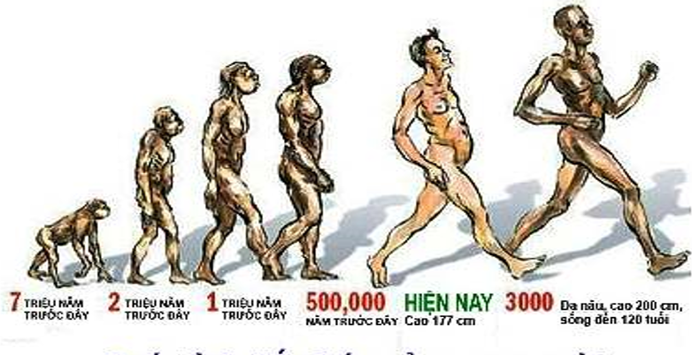
Quá trình tiến hóa của con người

Slide 13
Mọi sự vật xung quanh chúng ta đều phát sinh, tồn tại và biến đổi theo thời gian. Xã hội loài người cũng vậy. Sự thay đổi đó chính là Lịch sử.

Slide 14
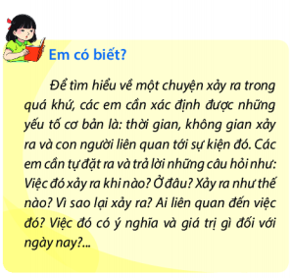

Slide 15
I. Lịch sử và môn lịch sử
Khoa học lịch sử là ngành khoa học được các nhà khoa học tìm hiểu, nghiên cứu và dựng lại hoạt động của con người và xã hội loài người trong quá khứ.
- Lịch sử là tất cả những gì đã xảy ra trong quá khứ, bao gồm mọi hoạt động của con người từ khi xuất hiện đến nay.

Slide 16
I. Lịch sử và môn lịch sử
- Lịch sử là tất cả những gì đã xảy ra trong quá khứ, bao gồm mọi hoạt động của con người từ khi xuất hiện đến nay.
- Môn Lịch sử là môn học tìm hiểu về lịch sử loài người, bao gồm toàn bộ hoạt động của con người và xã hội loài người trong quá khứ.

Slide 17
I. Lịch sử và môn Lịch sử
II. Vì sao phải học lịch sử
Lịch sử là những gì đã qua, không thể thay đổi được nên không cần thiết học môn lịch sử. Em có đồng ý với ý kiến đó không? Tại sao?

Slide 18
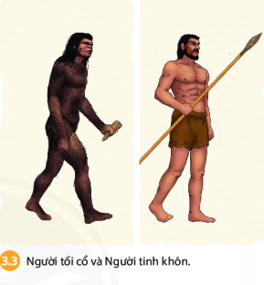
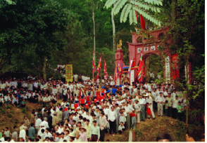
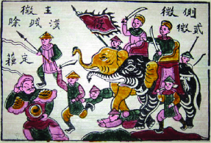
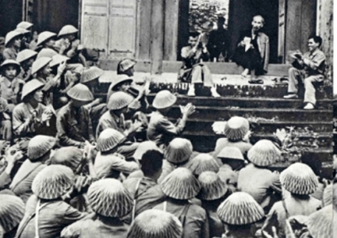

Slide 19
Em hiểu thế nào về từ “gốc tích” trong câu thơ:
“Dân ta phải biết sử ta
Cho tường gốc tích nước nhà Việt Nam” của Chủ tịch Hồ Chí Minh? Nêu ý nghĩa câu thơ đó.
Tại sao ngày Giỗ Tổ Hùng Vương được xem là một ngày lễ lớn của dân tộc Việt Nam?

Slide 20
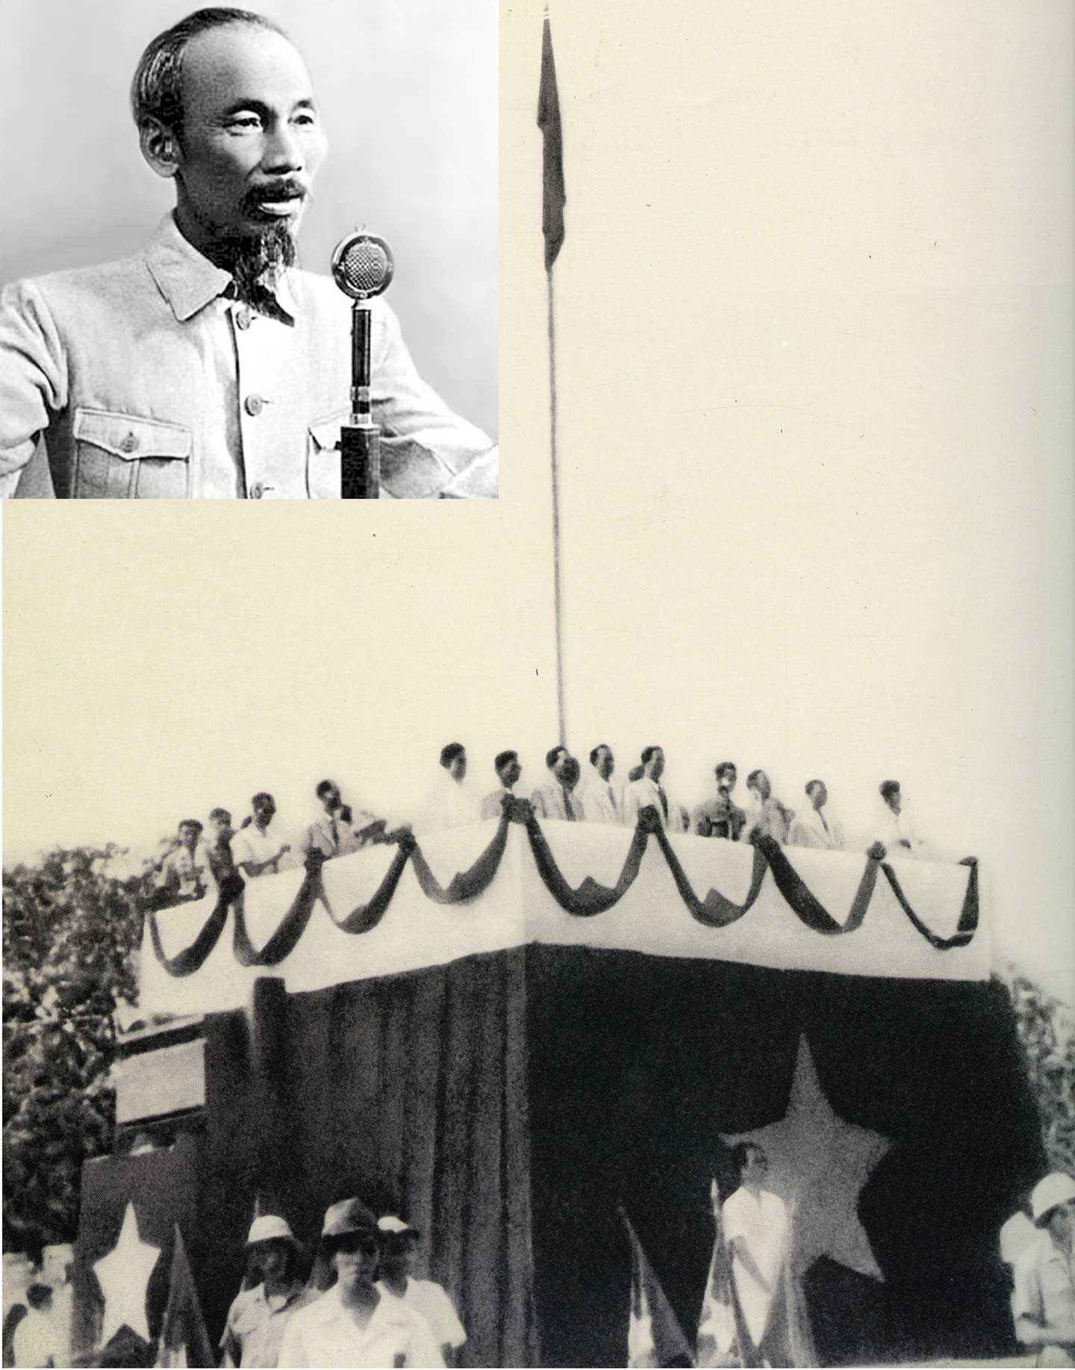
Chủ tịch Hồ Chí Minh đọc bản Tuyên ngôn độc lập tại Quảng trường Ba Đình,
Hà Nội (2-9-1945), thành lập nước Việt Nam Dân Chủ Cộng Hòa.

Slide 22
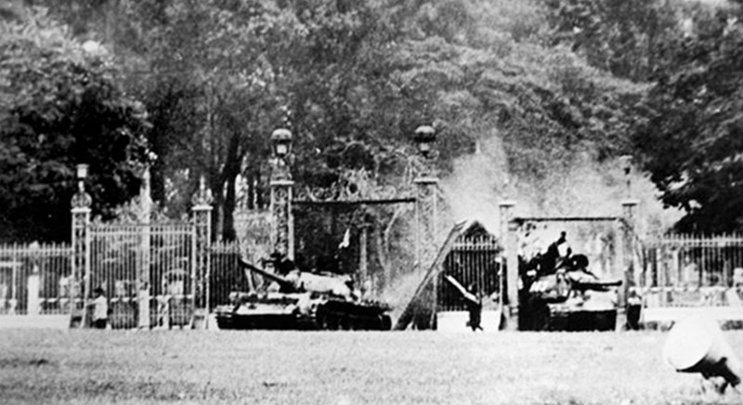
Cổng Dinh Độc Lập bị xe tăng 390 húc đổ
ngày 30/4/1975

Slide 23
I. Lịch sử và môn lịch sử
II. Vì sao phải học lịch sử
- Học lịch sử để biết cội nguồn của tổ tiên, quê hương, đất nước; hiểu được ông cha ta đã phải lao động, sáng tạo, đấu tranh như thế nào để được đất nước ngày nay.
- Học lịch sử còn để đúc kết những bài học kinh nghiệm của quá khứ nhằm phục vụ cho hiện tại và tương lai.

Slide 24
Vận dụng
Câu 1: Em biết những di tích lịch sử nào ở địa phương em đang sống? Hãy kể về sự kiện lịch sử liên quan đến một trong những di tích đó?
Câu 2: Cửa Bắc, một kiến trúc cổ, nằm trên phố Phan Đình Phùng,
Hà Nội ngày nay. Trên tường vẫn còn nguyên dấu vết đạn pháo của thực dân Pháp khi đánh chiếm thành Hà Nội năm 1882. Có ý kiến cho rằng nên trùng tu lại mặt thành, xóa đi những vết đạn pháo đó. Em có đồng ý với ý kiến đó không? Tại sao?

